Slide 1

RxJS入门
Reactive Extensions Library for JavaScript

Slide 2

事件流的处理历史 链接→
01
CallBack → Ajax →→ Promise → Async and await

Slide 3
RxJS 概念
02
RxJS是一个使用Observables进行反应式编程的库，可以更容易地组合异步或基于回调的代码。看作是 事件流的Lodash。函数式编程和响应式编程。

Slide 4
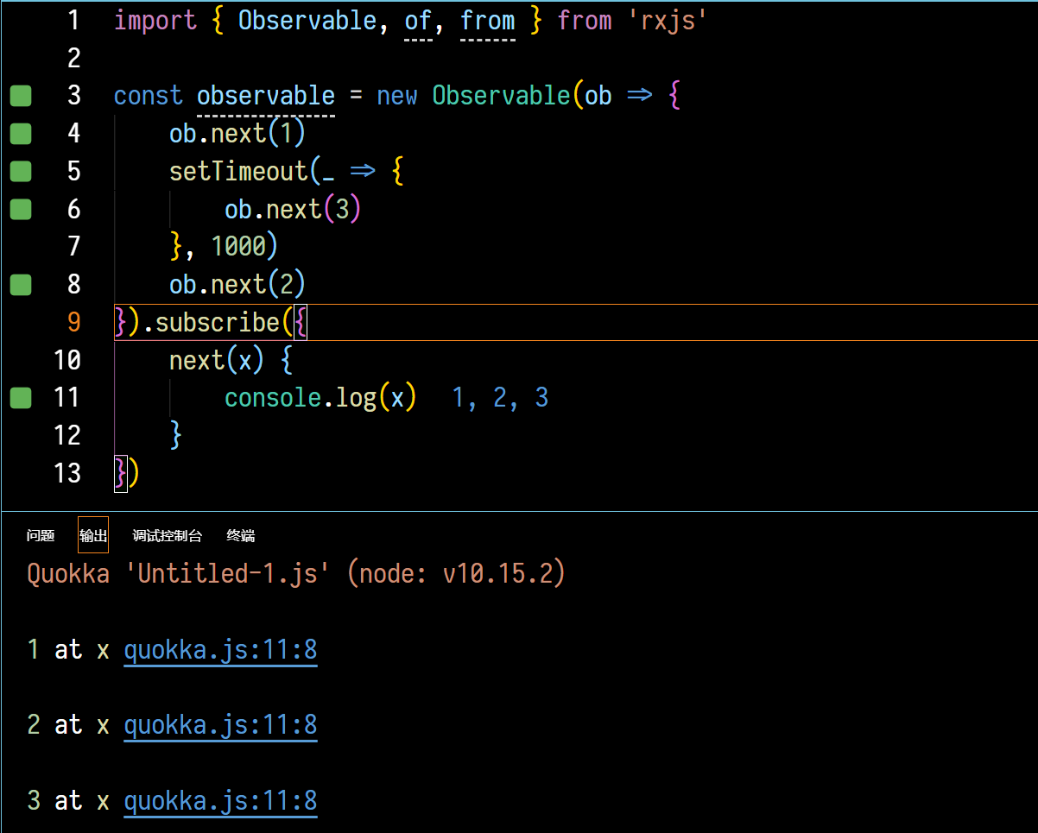
观测
03
订阅
quokka插件

Slide 5
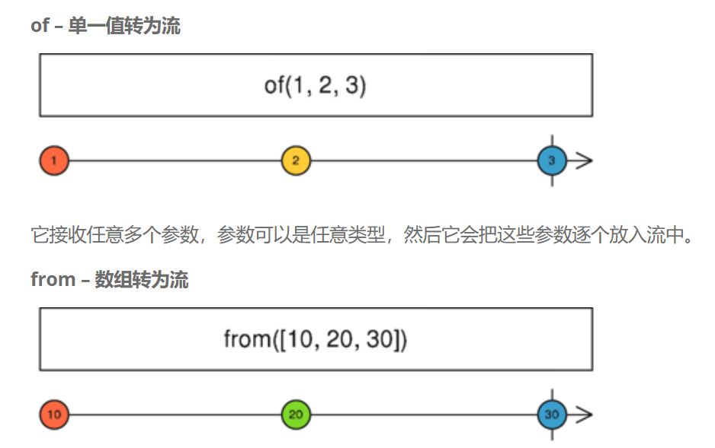
数据转换成事件流
04

Slide 6
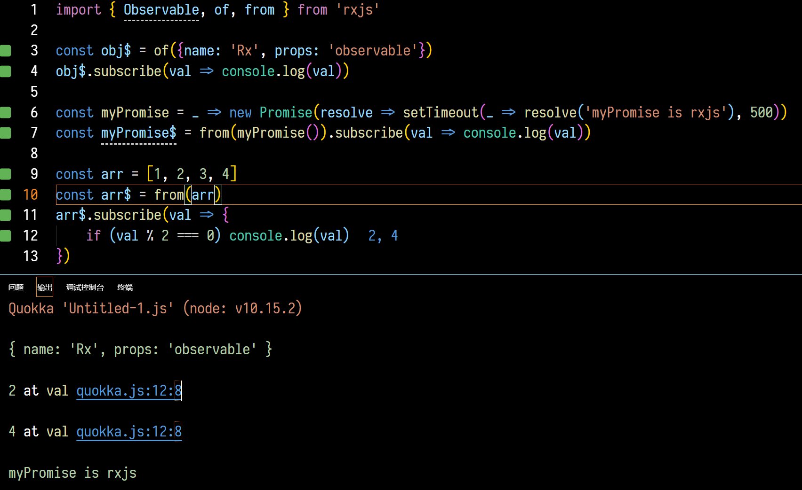
05

Slide 7
数据操作 pipe 链接
06
操作符是 observables 背后的马力，为复杂的异步任务提供了一种优雅的声明式解决方案。
纯函数操作，无负作用。

Slide 8
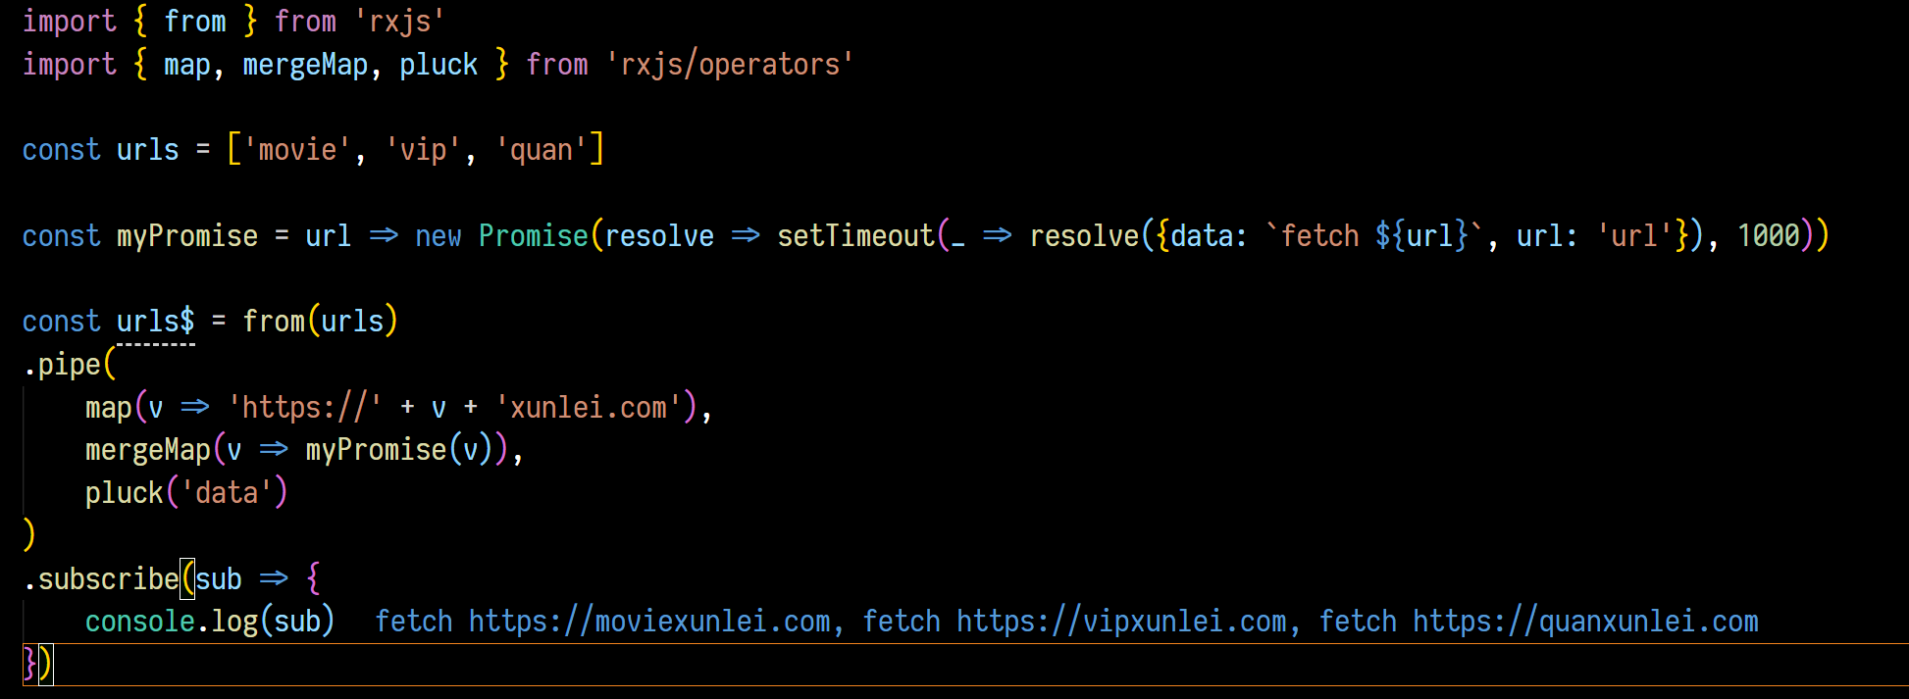
07
举个粟子 链接

Slide 9
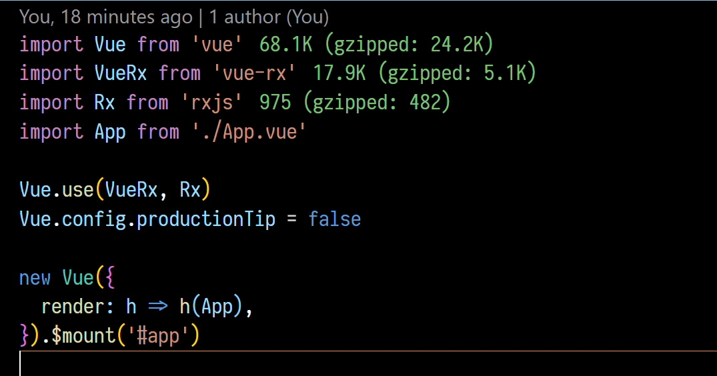
08
RxJS 的 Vue 实践
Vue-Rx

Slide 10
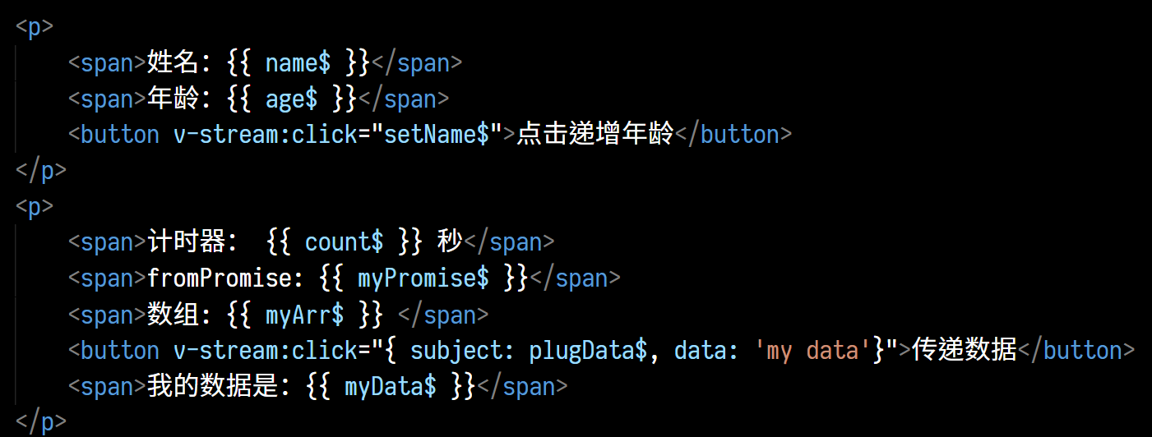
09

Slide 11
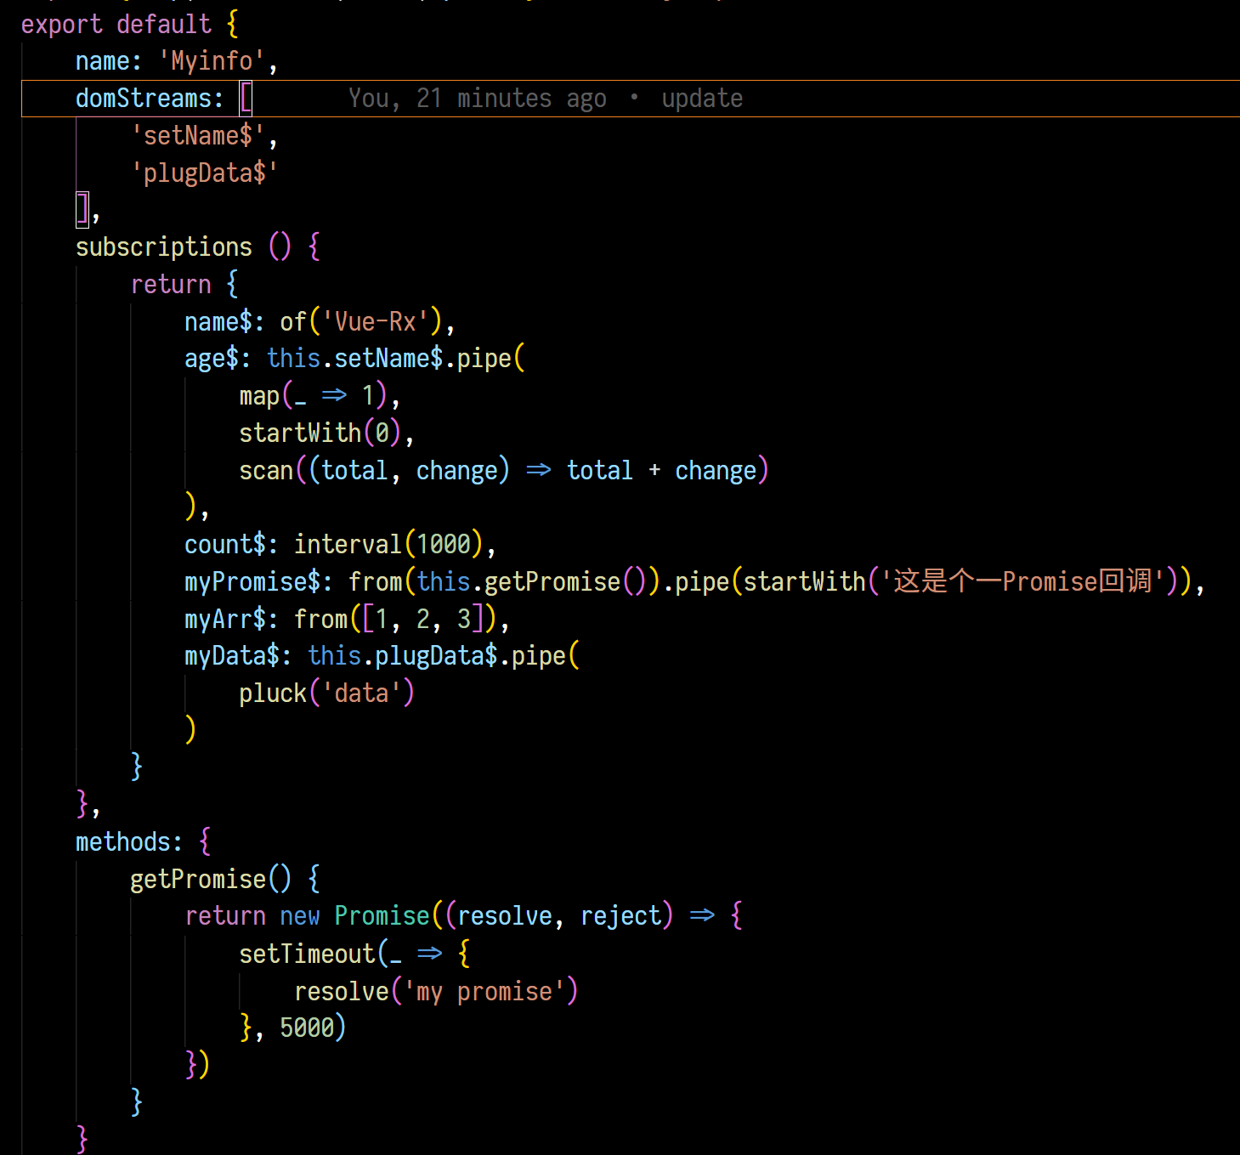
10

Slide 12
11
RxJS实践工具
1. VScode + Quokka插件
2. Parcel

